Slide 1

La Colaboración General del Plan de Reapertura Septiembre del 2020
6 de julio del 2020

Slide 2
Nuestra Promesa
Reabrir nuestras escuelas de manera responsable.

Slide 3
Nuestra Guía de los Principios
Superar las expectativas mínimas para poner la salud y la seguridad en primer lugar para nuestros estudiantes y miembros del equipo
Proveer instrucción de alta calidad
Proporcionar a las familias flexibilidad y elección en los modelos de instrucción
Proporcionar una comunicación precisa y oportuna a los miembros del equipo y a las familias y mantener a todas las partes interesadas informadas durante todo el año escolar.

Slide 4
Nuestras Fuentes de información
Grupos de interesados internos y externos
Encuestas de padres, miembros del equipo y estudiantes
Oficina del Alcalde
Departamento Local de Salud Pública
Oficina del Gobernador
Departamento de Educación del Estado de New Jersey
Departamento de Salud del Estado de New Jersey
Departamento de Manejo de Emergencias
Centros para el Control y la Prevención de Enfermedades (CDC)
Academia Americana de Pediatría
Notes:
Nuestra comunidad es más fuerte cuando colaboramos.
Notas - En estos tiempos desafiantes e inciertos, nadie puede prever el camino por delante. Lo que podemos ver claramente es la capacidad dinámica de nuestra comunidad para hacer frente a nuevos desafíos.

Slide 5
Nuestro Grupo de Trabajo de Reapertura
Reapertura Comité Escolar de Padres
Gabinete
Organización de Padres y Maestros de Elizabeth
Comité de Padres de Educación Especial de Elizabeth
Comité de Padres Bilingues de Elizabeth
Comité de Cultura y Bienestar
Gabinete
División de Recursos Humanos
Departamento de Salud Pública – Inspector Médico y Oficial de Salud de la ciudad de Elizabeth
Hospital Trinitas

Slide 6
Nuestro Grupo de Trabajo de Reapertura
Reapertura Comité Escolar de Padres
Gabinete
Organización de Padres y Maestros de Elizabeth
Comité de Padres de Educación Especial de Elizabeth
Comité de Padres Bilingues de Elizabeth
Comité de Enseñanza y Aprendizaje
Gabinete
División de la Primera Infancia
División de Instrucción Primaria y Secundaria
División de Servicios Especiales
División de Currículo e Instrucción
División de Proyectos Especiales
División de Desarrollo del Personal y Programas Innovatidos
División de Recursos Humanos
Directores de Escuelas

Slide 7
Nuestro Grupo de Trabajo de Reapertura
Comité de Operaciones
Gabinete
División de Plantas y Propiedades
División de Servicios Financieros
División de Recursos Humanos
Comité de Equidad y Participación Comunitaria –
YMCA
Elizabeth- NAACP

Slide 8
Comité Para La Continuación del la Educación Aprendizaje
Subcomité Tecnológico (“Coaches” Instructivos Tecnológicos)
Computadoras
Acceso a Internet
Subcomité de Estudiantes (Gobierno Estudiantil de Secundaria)
Nutrición Escolar
Salud Física y Mental
Apoyos emocionales y sociales
Apoyos instructivos

Slide 9
Comité Para La Continuación del la Educación Aprendizaje
Subcomité de Familias (Presidentes de la PTO)
Nutrición Escolar
Salud Física y Mental
Apoyos emocionales sociales
Apoyos instructivos
Entrenamiento Pedagógica de aprendizaje a distancia
Consideraciones de salud y seguridad
Subcomité de Maestros (Profesores de Prescolar/Elemental/Secundaria/Bilingüe y Educación Especial)
Nutrición Escolar
Salud Física y Mental
Apoyos emocionales sociales
Apoyos instructivos
Entrenamiento Pedagógico de aprendizaje a distancia
Consideraciones de salud y seguridad

Slide 10
La Colaboración General del Plan de Reapertura - Línea de tiempo
Participación comunitaria inicial – julio (1 de julio – 10 de julio de 2020)
Planificación inicial para la reapertura – mediado de julio (15 de julio de 2020)
Participación continua de las partes interesadas – julio-agosto (13 de julio-5 de agosto de 2020)
Decisiones finales sobre la reapertura – Mediado de agosto. (11 de agosto de 2020)
Preparativos finales para la reapertura – agosto
(16 de agosto – 4 de septiembre de 2020)

Slide 11
La Colaboración General del Plan de Reapertura -Compromiso con las partes interesadas
Invitamos a los padres de Pk-12, miembros del equipo y estudiantes de grados 6-12 a completar la Encuesta del Plan de Reapertura específica para su grupo.
Las encuestas para padres estarán disponibles hasta el 10 de julio.
Las encuestas de los miembros del equipo estarán disponibles hasta el 10 de julio
Encuesta estudiantil estará disponible hasta el 13 de julio
Los resultados se compartirán en nuestro sitio web en una fecha posterior. Puede hacer clic en los enlaces a continuación para acceder a la encuesta correspondiente. Los enlaces de la encuesta de los alumnos también se enviarán por correo electrónico a epsnj.org direcciones de correo electrónico.

Slide 12
La Colaboración General del Plan de Reapertura
Planificación y Preparación

Slide 13
¿Cómo decidimos qué escenario es el mejor para las Escuelas Públicas de Elizabeth?
Necesitamos que sepan que la orientación y las órdenes de las agencias estatales y del condado cambian semanalmente, a veces todos los días.
Estamos monitoreando de cerca estos cambios y estamos conversando regularmente con otros Distritos para asegurarnos de que estamos usando la información más actualizada disponible para tomar nuestras decisiones.

Slide 14
¿Cuál es La orientación clave actual de los Centros para el Control y la Prevención de Enfermedades (CDC)?
Nueva normalidad - La reapertura por fases no es un retorno a la antes de la pandemia normal. todos debemos tomar constantemente cinco medidas básicas para reducir la propagación de COVID-19.
1. Distanciamiento físico
2. Usar cubiertas de tela,
3. Lavado de manos,
4. Limpieza de superficies,
5. Permanecer en casa si está enfermo
La guía del CDC incluye distanciamiento social y físico en aulas, autobuses y espacios compartidos. Estas son importantes estrategias de prevención COVID-19. El distanciamiento físico limita el número de estudiantes y personal que puede estar dentro de una escuela en cualquier momento.

Slide 15
¿Cuáles son lan Opciones para reabrir las escuelas públicas de Elizabeth durante COVID-19?
Modelo en persona modificado - Todos los estudiantes regresan a la escuela con distanciamiento físico de 6’
Número máximo de estudiantes por aula mientras se mantenga 6' pies de distanciamiento
Estudiantes en filas orientadas hacia adelante
Los estudiantes regresan a la escuela de tiempo completo

Slide 16
¿Cuáles son Variables que impulsan la decisión de reapertura del distrito?
Distanciamento social
Numero de estudiantes
Capacidad fisica del edificio

Slide 17
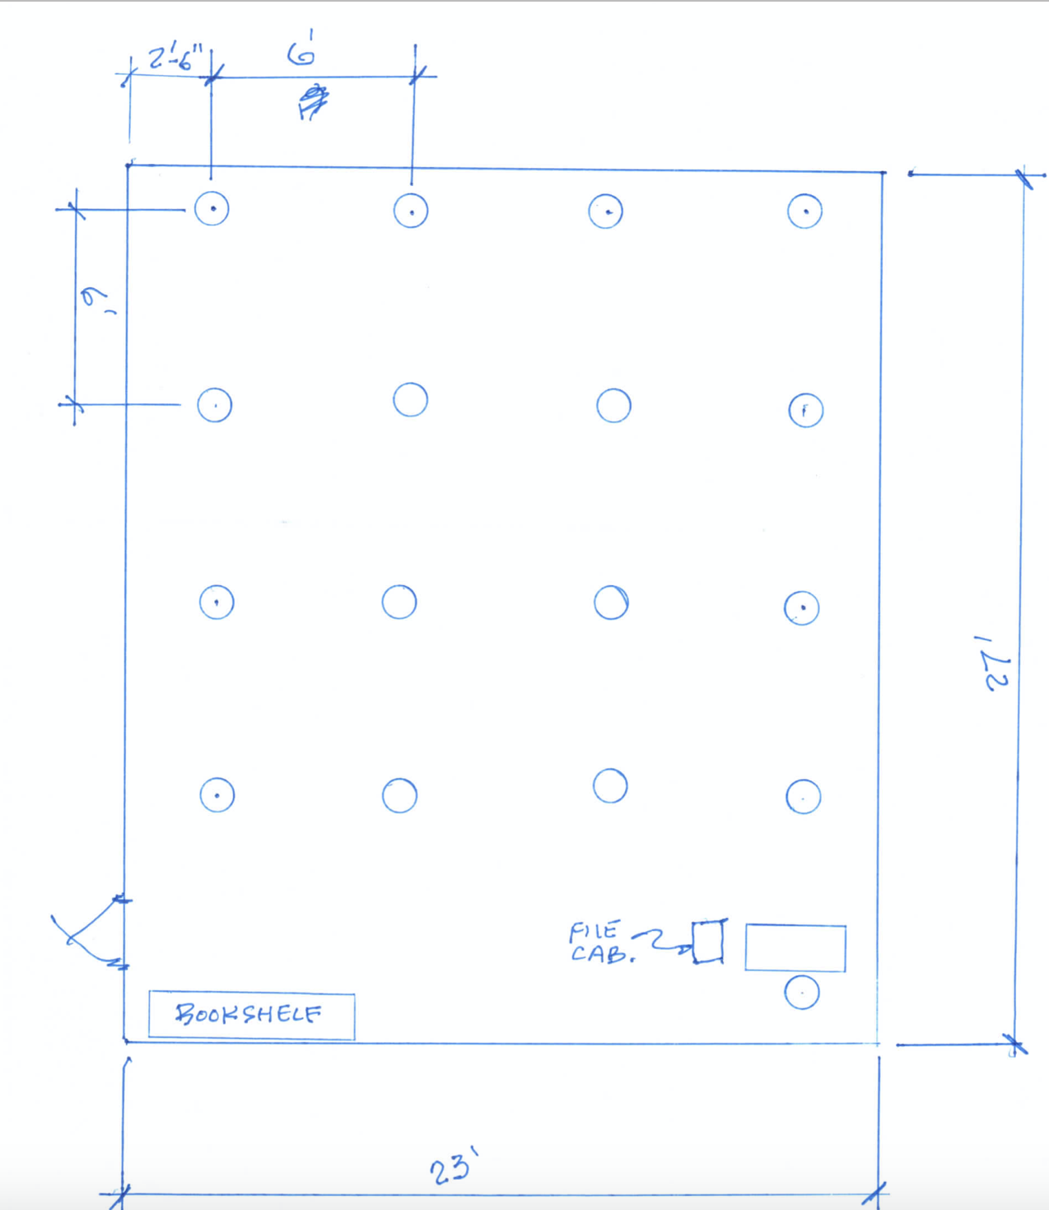
Número máximo de estudiantes por aula mientras se mantenga 6' pies de distanciamiento

Slide 18
Opción 1
Opción 1. Aprendizaje híbrido en persona y remoto: Los estudiantes participarán en algún aprendizaje en persona junto con el aprendizaje remoto.
La mitad de los estudiantes asistirán 2 o 3 días en persona y 2 o 3 días remoto.
Las clases virtuales van a estar conectadas directamente con su propio salón de clase de esta manera se mejora la estructura de instrucción.
Grupos de estudiantes | Lunes | Martes | Miércoles | Jueves | Viernes
Grupo A | En Persona | En Remoto | En Persona | En Remoto | En Persona
Grupo B | En Remoto | En Persona | En Remoto | En Persona | En Remoto

Slide 19
Opción 2
Opción 2. Aprendizaje híbrido en persona y remoto: Los estudiantes participarán en clases en persona una semana y con aprendizaje remoto la siguiente semana.
La mitad de los estudiantes asistirán en persona una semana y la siguiente semana en forma virtual
Las clases virtuales van a estar conectadas directamente con su propio salón de clase de esta manera se mejora la estructura de instrucción.
Grupos de estudiantes | Primera Semana |  |  |  |  | Segunda Semana
 | Lunes | Martes | Miércoles | Jueves | Viernes | Lunes | Martes | Miércoles | Jueves | Viernes
Grupo A | En Persona | En Persona | En Persona | En Persona | En Persona | En Remoto | En Remoto | En Remoto | En Remoto | En Remoto
Grupo B | En Remoto | En Remoto | En Remoto | En Remoto | En Remoto | En Persona | En Persona | En Persona | En Persona | En Persona

Slide 20
Opción 3
Opción 3. Aprendizaje remoto a tiempo completo.
Se deben proportionar adaptaciones razonables para las personas que los Centros para el Control de Enfermedades identifican como que tienen un mayor riesgo de enfermedad grave por COVID-19, incluyendo:
Enfermedad pulmonar crónica o asma (de moderada a grave)
Enfermedades cardíacas graves
Deficiencia imunologica
Obesidad grave (índice de masa corporal, o IMC, de 40 o más)
Diabetes
Enfermedad renal crónica sometida a diálisis
Enfermedad hepática
Estudiantes médicamente frágiles con Programas de Educación Individualizados (IEP)
Estudiantes con discapacidades complejas con Programas de Educación Individualizados (IEP, por sus.)
Estudiantes que requieren adaptaciones bajo un Plan de acuerdo con la Sección 504 de la Ley de Rehabilitación de 1973 (Plan 504).

Slide 21
Estudiantes de Educación Especial
Proporcionar de 2 o 3 días de instrucción por semana
Se ofrecerá la opción de Aprendizaje Remoto si eso es lo que la familia desea
Las clases virtuales van a estar conectadas directamente con su propio salón de clase de esta manera se mejora la estructura de instrucción.
Los estudiantes de educación especial cuyas escuelas están fuera del distrito de Elizabeth pueda que tengan un plan diferente al del plan del distrito.

Slide 22
Precauciones de seguridad para todos los entornos escolares
Exigir a los proveedores que sigan las recomendaciones de distrito al trabajar o entrar en las instalaciones.
Se suspenderá el uso de fuentes de agua.
Proporcionar una tabla de frecuencias de limpieza
Solicitar al personal del edificio que ayude con el procedimiento de desinfección del espacio personal

Slide 23
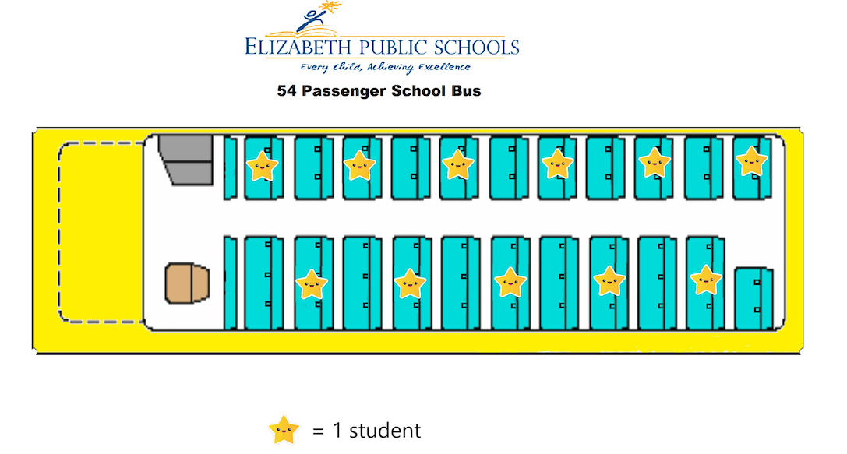
Precauciones de seguridad para los servicios de transporte
Implementar 6 pies de distancia en todos los autobuses.
Las máscaras deben ser usadas por estudiantes y adultos,
Los padres deben declarar si los estudiantes usaran el sistema de transporte.
Exigir a los proveedores que sigan las recomendaciones de EPS al operar autobuses.
Desinfectante de manos instalado en autobuses con adición de desinfección rutinaria de autobuses

Slide 24
Apoyos socioemocionales para los estudiantes
El aprendizaje socioemocional debe ser una prioridad en todas nuestras aulas de Pk-12.
Identificar los estudiantes que necesitan apoyo social-emocional
Poner los recursos a disposición de los estudiantes, el personal y los miembros del equipo
Servicios de Consejería Escolar y Trabajo Social (en persona o en formato virtual)

Slide 25
Temas futuros a tratar
Transporte
Educación para estudiantes en riesgo
Atletismo – Las Directrices de Fase 2 se publicarán el 26 de julio de 2020
Recesos
Almuerzos
Educación Física
Gestión de Visitantes
Actividades extracurriculares

Slide 26
Responsabilidad de los Padres o Guardianes
Los padres deben responder a la solicitud de la carta de inscripción antes del viernes 15 de julio.
Los padres deben declarar si los estudiantes serán virtuales o en persona. Esta fecha permitirá a nuestro distrito planificar horarios de clase virtuales y presenciales.
Los maestros también serán encuestados por sus preferencias de regreso a la escuela.

Slide 27
La Colaboración General del Plan de Reapertura Septiembre del 2020
6 de julio del 2020

Slide 28
Encuesta de padres

